Slide 1
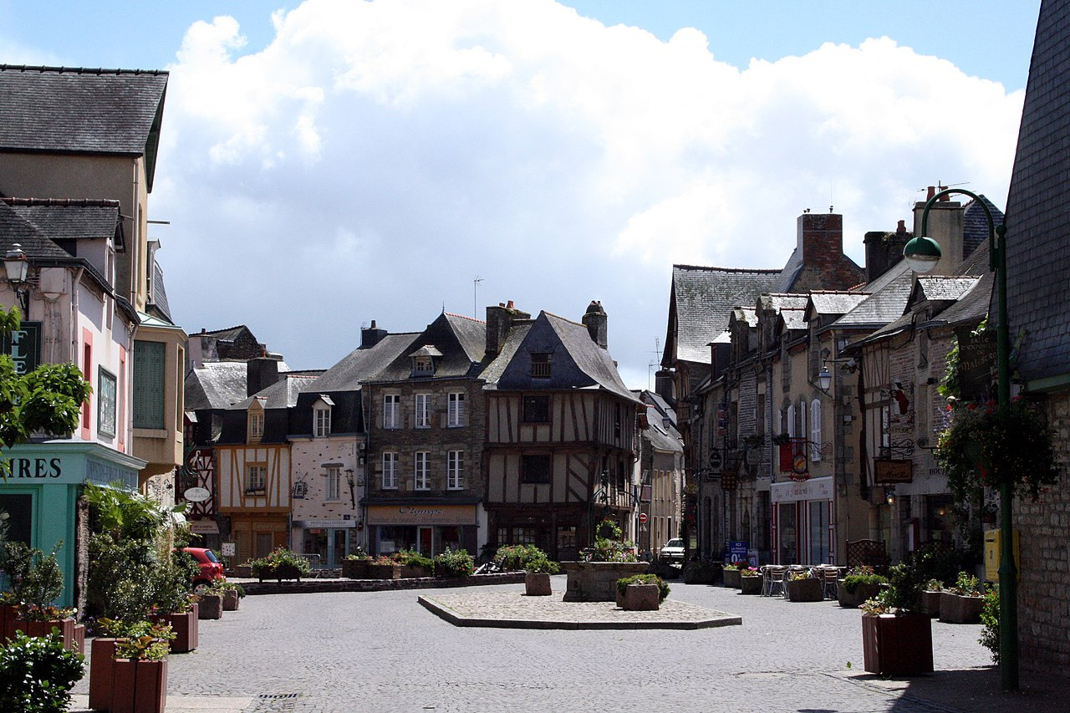
Malestroit Morbihan- N°1

Slide 2
Malestroit ([maletʁwa]) est une commune française, située dans le département du Morbihan en région Bretagne.
Longtemps chef-lieu de canton (la commune a perdu ce titre lors de la réforme administrative de 2014 et est désormais incorporée au canton de Moréac), Malestroit est traversée par le canal de Nantes à Brest et par la rivière Oust qui sont confondus à cet endroit.

Slide 3
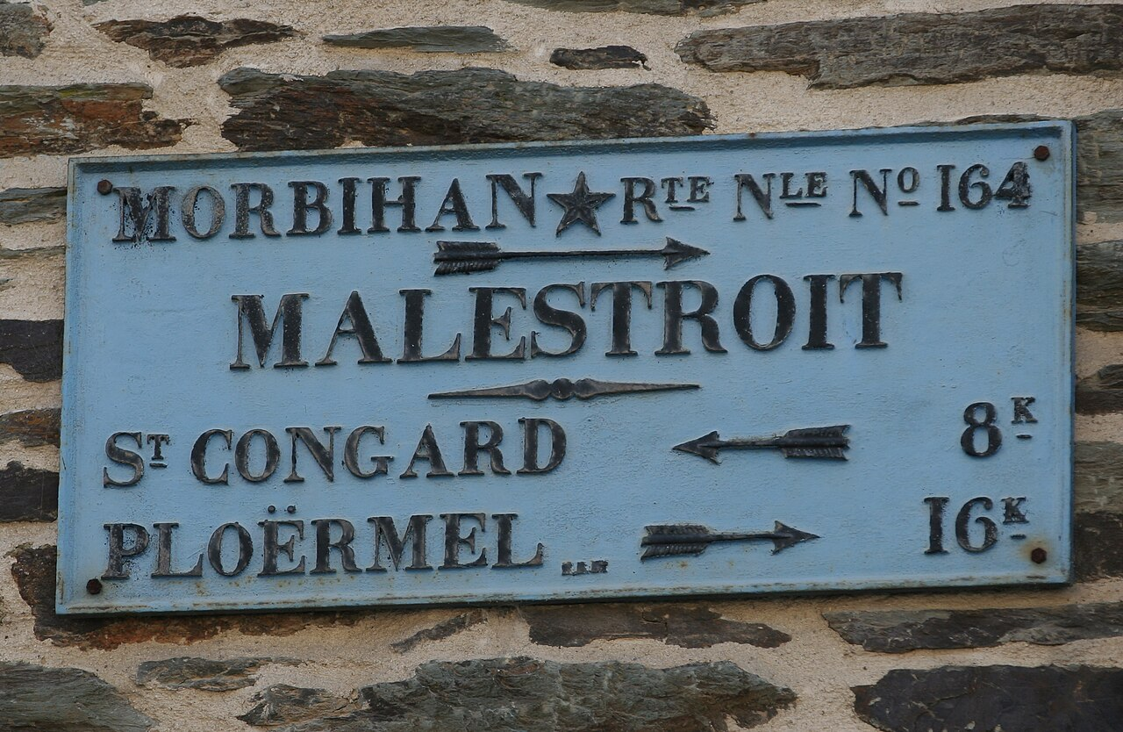

Slide 4
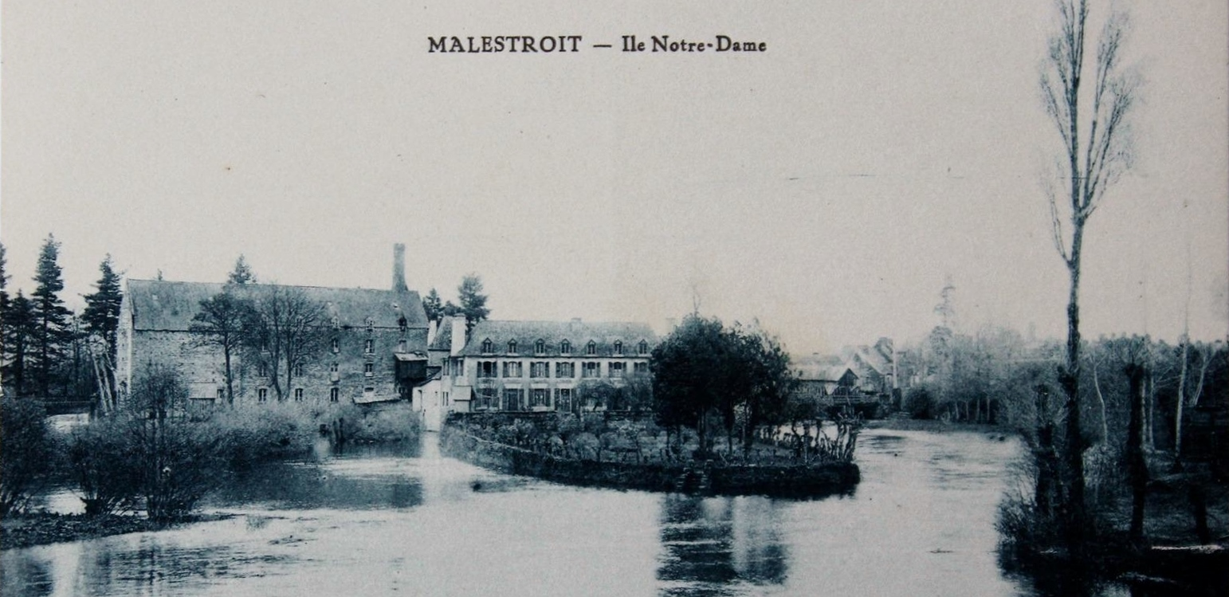
Malestroit : l'île Notre-Dame au début du XXe siècle (carte postale).

Slide 5
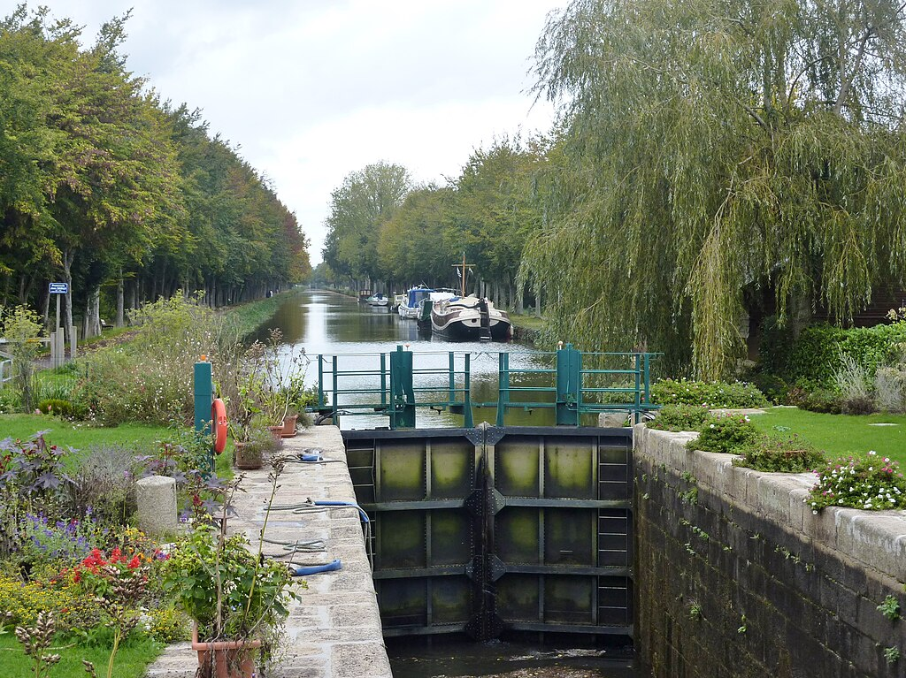
Le Canal de Nantes à Brest (dérivation de l'Oust) au niveau de l'écluse de Malestroit.

Slide 6
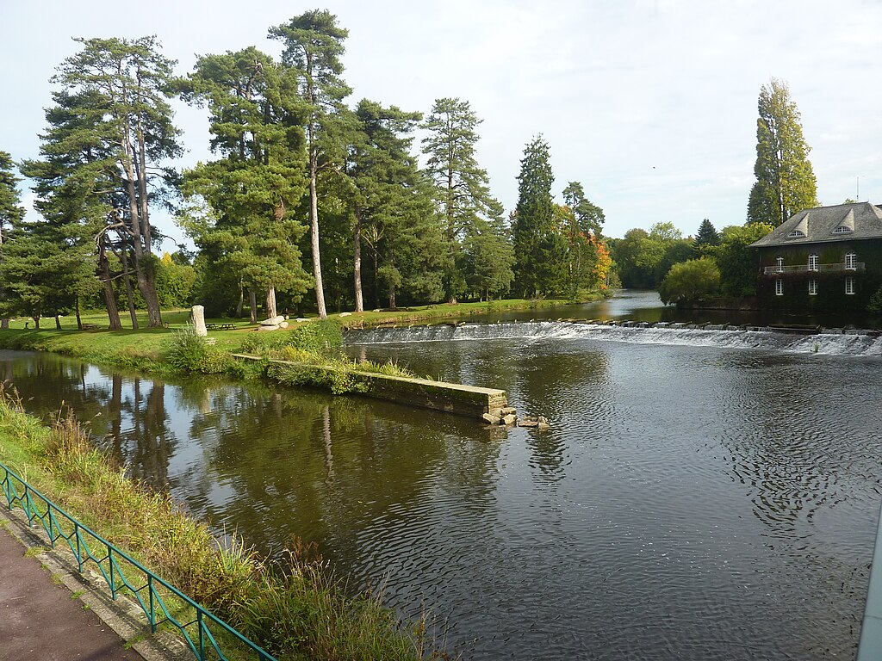
L'Oust et le Canal de Nantes à Brest au niveau de leur jonction juste en aval de l'île Notre-Dame.

Slide 7
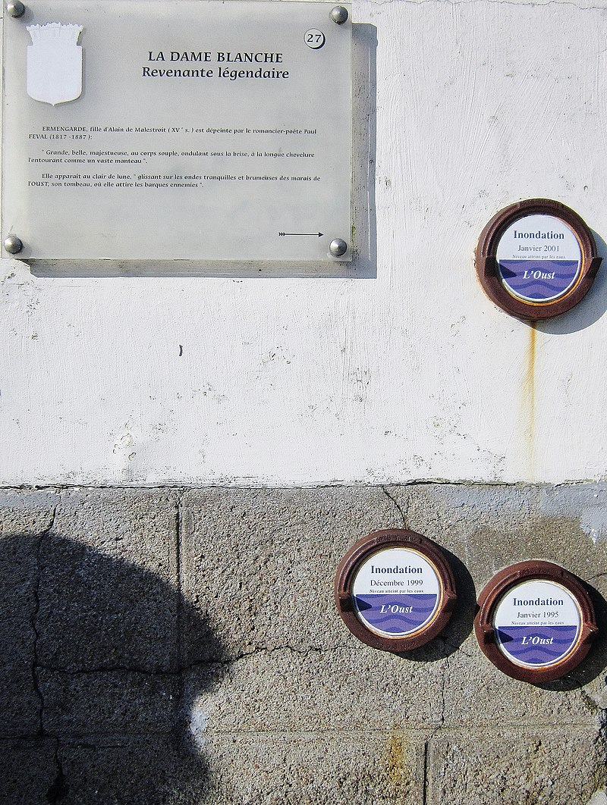
Malestroit : niveaux atteints lors de trois crues de l'Oust et panneau évoquant la légende de la Dame Blanche.

Slide 8
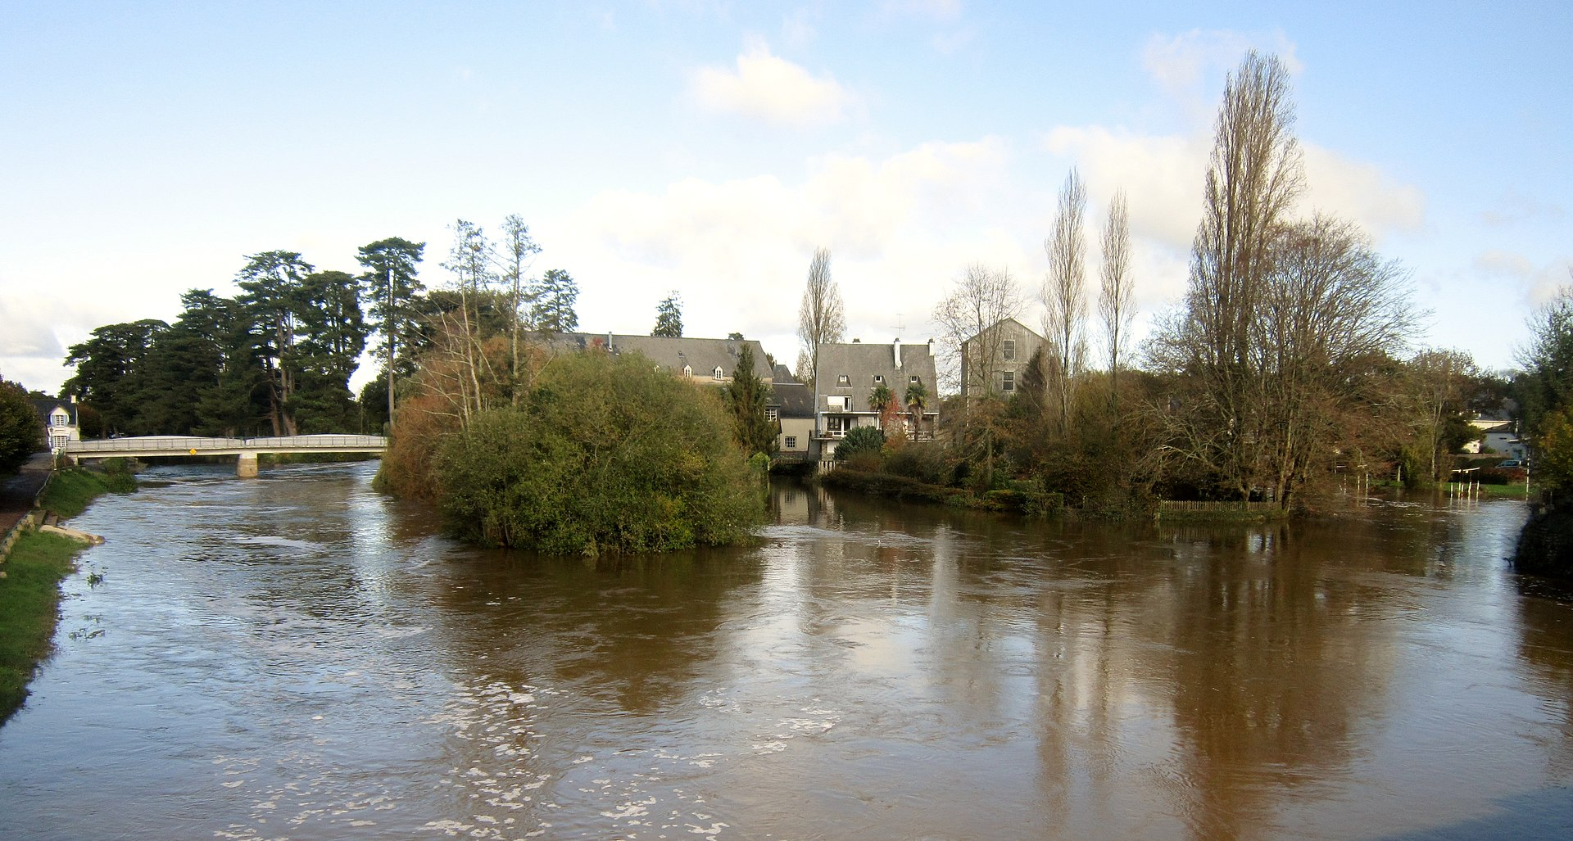
Malestroit : l'Oust en crue (8 novembre 2019).

Slide 9
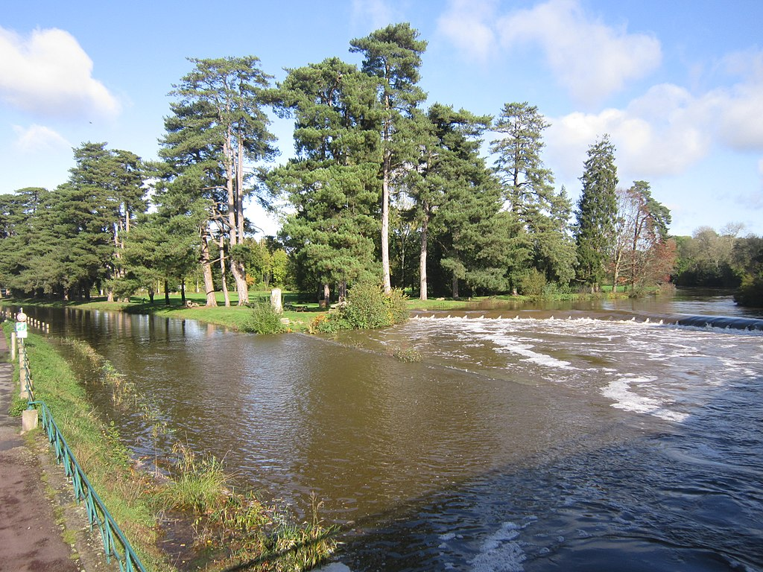
Malestroit : l'Oust en crue (8 novembre 2019).

Slide 10
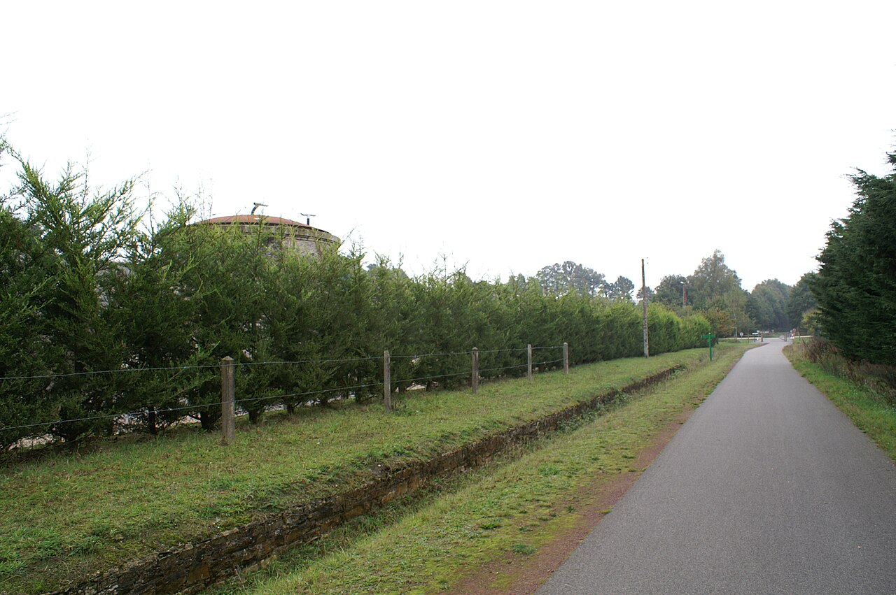
La voie verte, marquant le passage de la voie ferrée, avec le vestige d'un ancien quai, au niveau de l'ancienne gare de Malestroit.

Slide 11
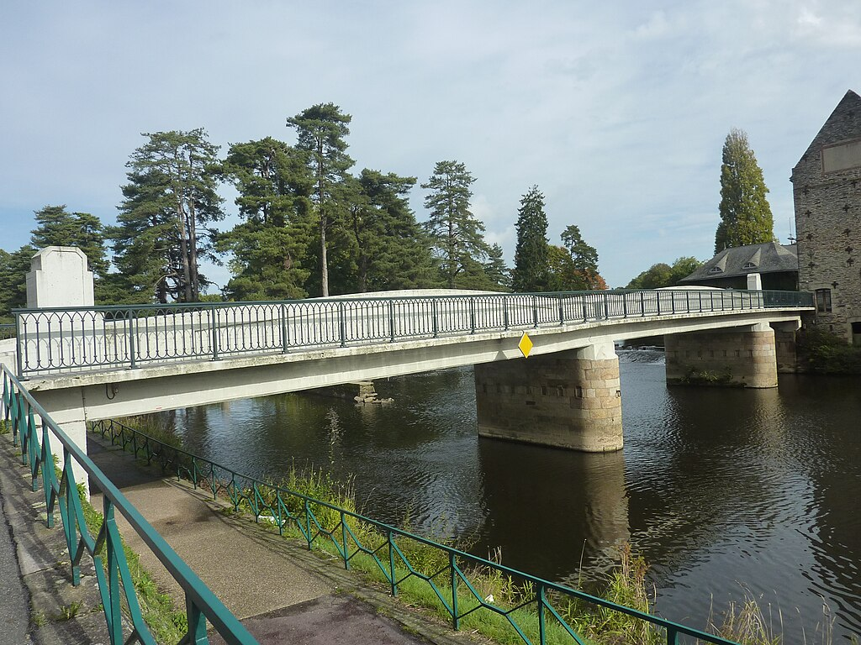
Le "pont Neuf", pont sur l'Oust inauguré en 1932.

Slide 12
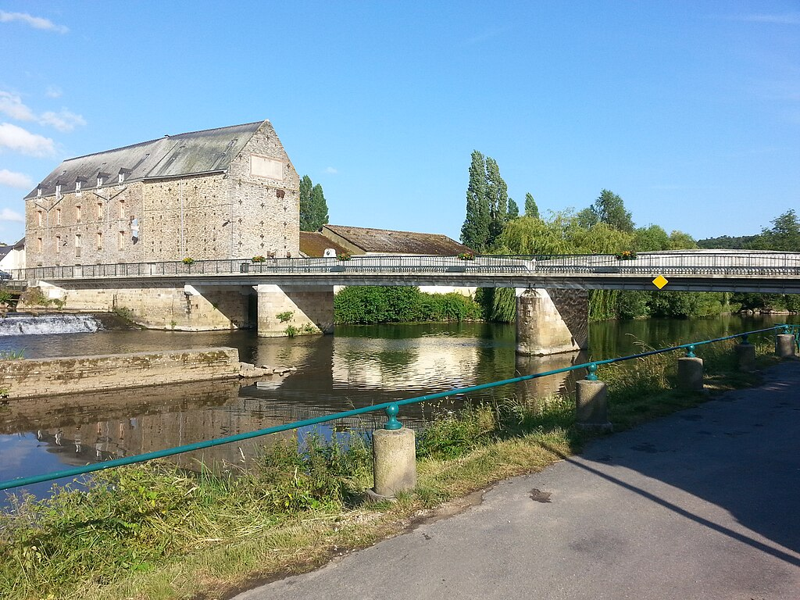
Pont sur l'Oust (canal de Nantes à Brest) et le moulin de Malestroit.

Slide 13
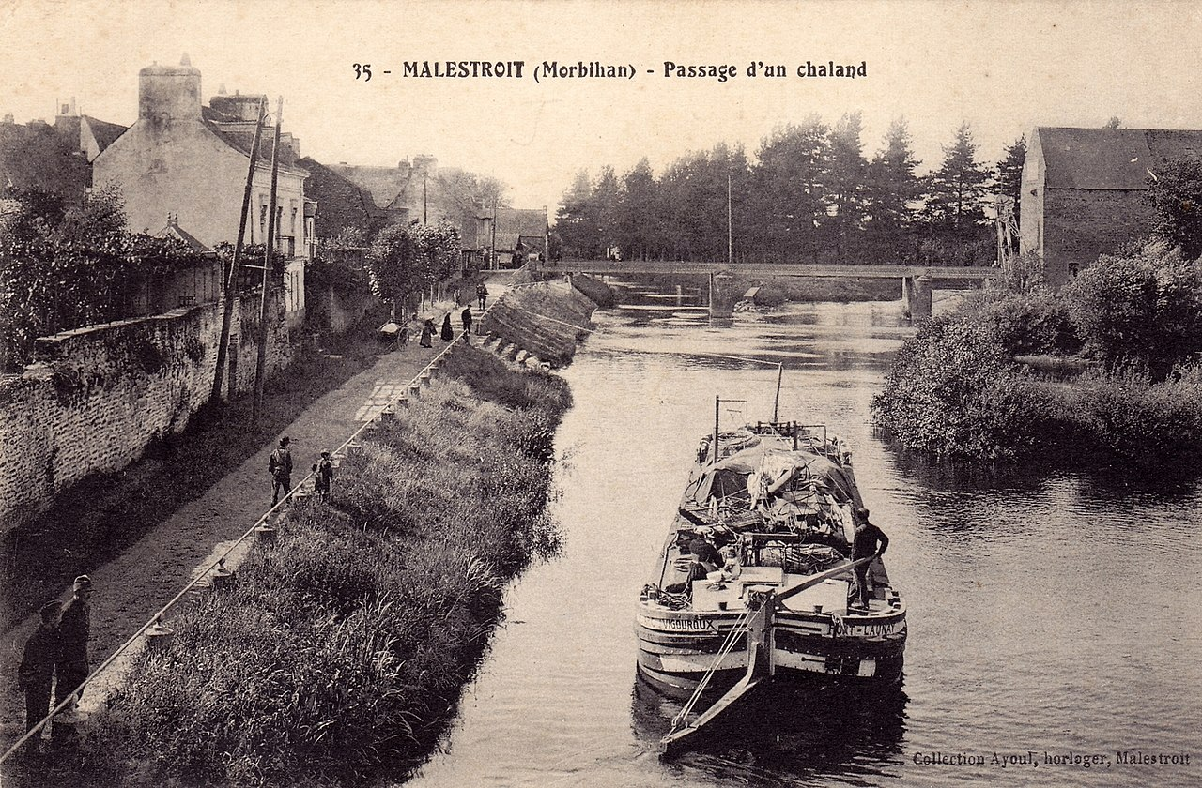
Passage du chaland Jeanne-d'Arc (de Port-Launay) à Malestroit dans la décennie 1920.

Slide 14
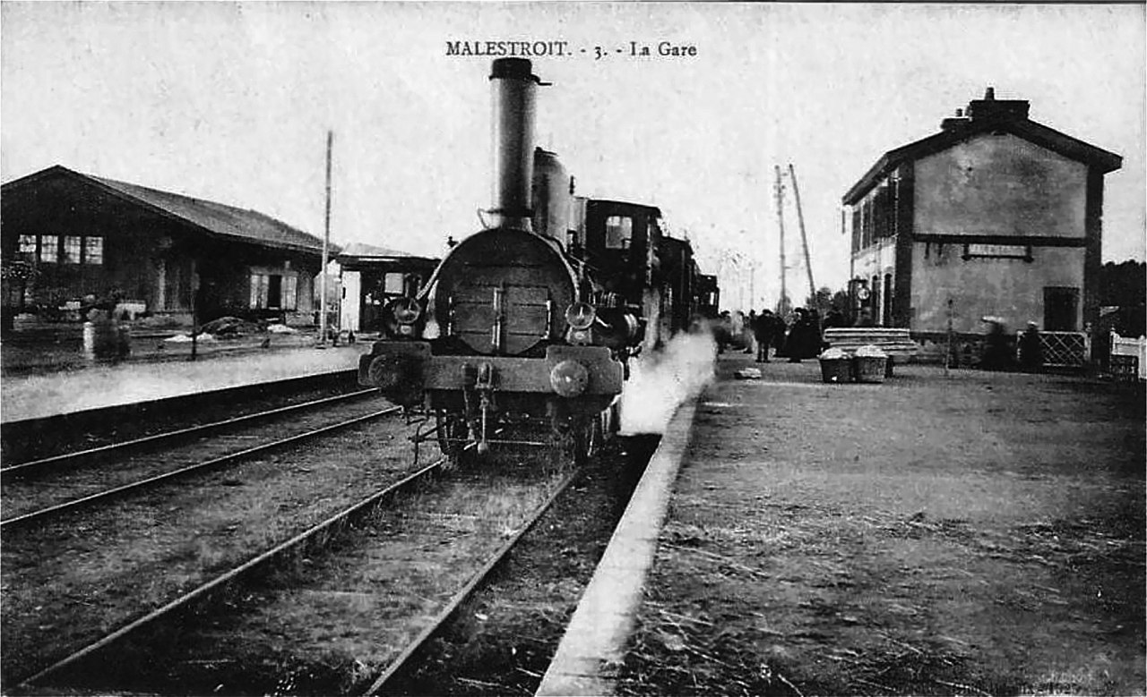
La gare de Malestroit vers 1925.

Slide 15
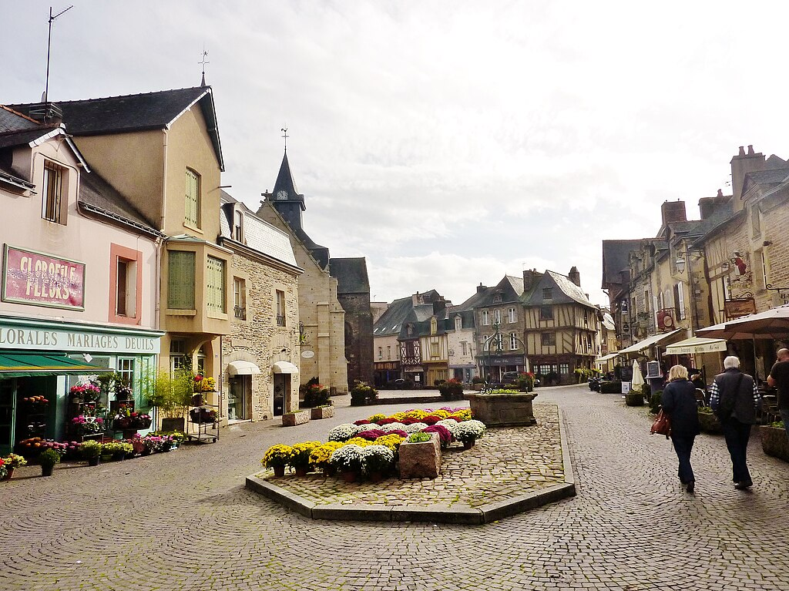
Malestroit :place du Bouffay

Slide 16
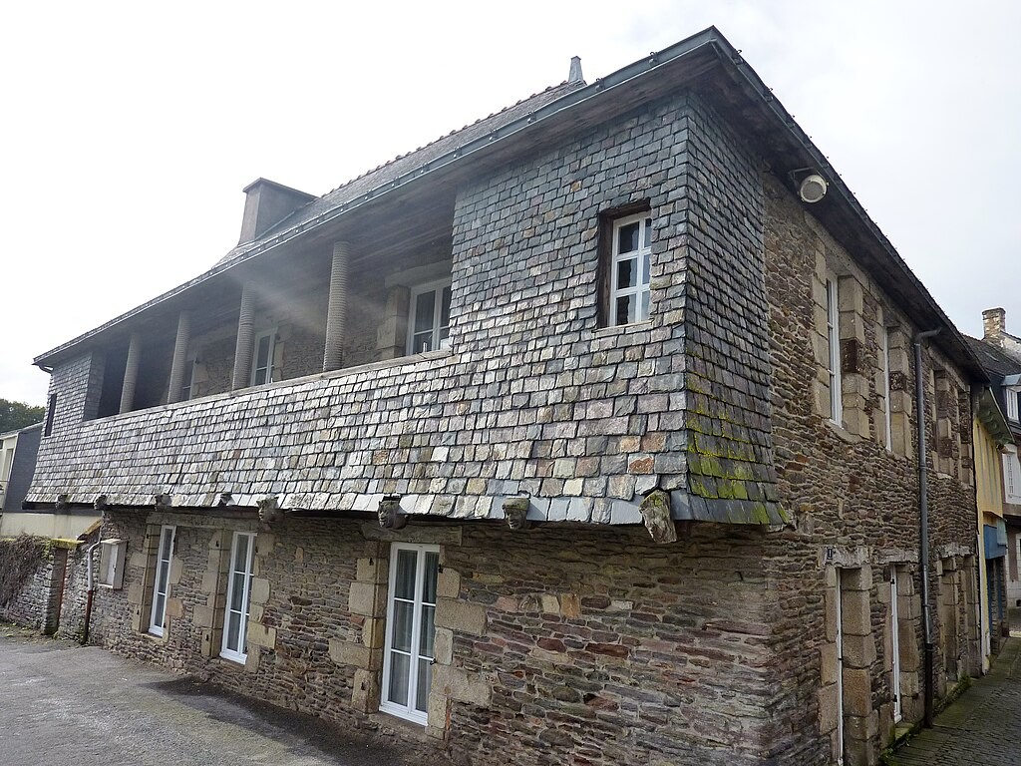
Malestroit : maison paroissiale le long de la rive droite de l'Oust.

Slide 17
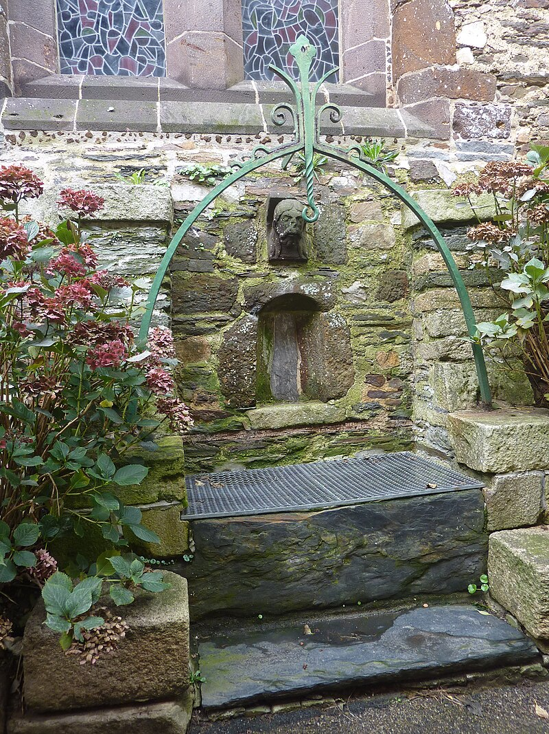
Malestroit : la fontaine du Lion d'Or.

Slide 18
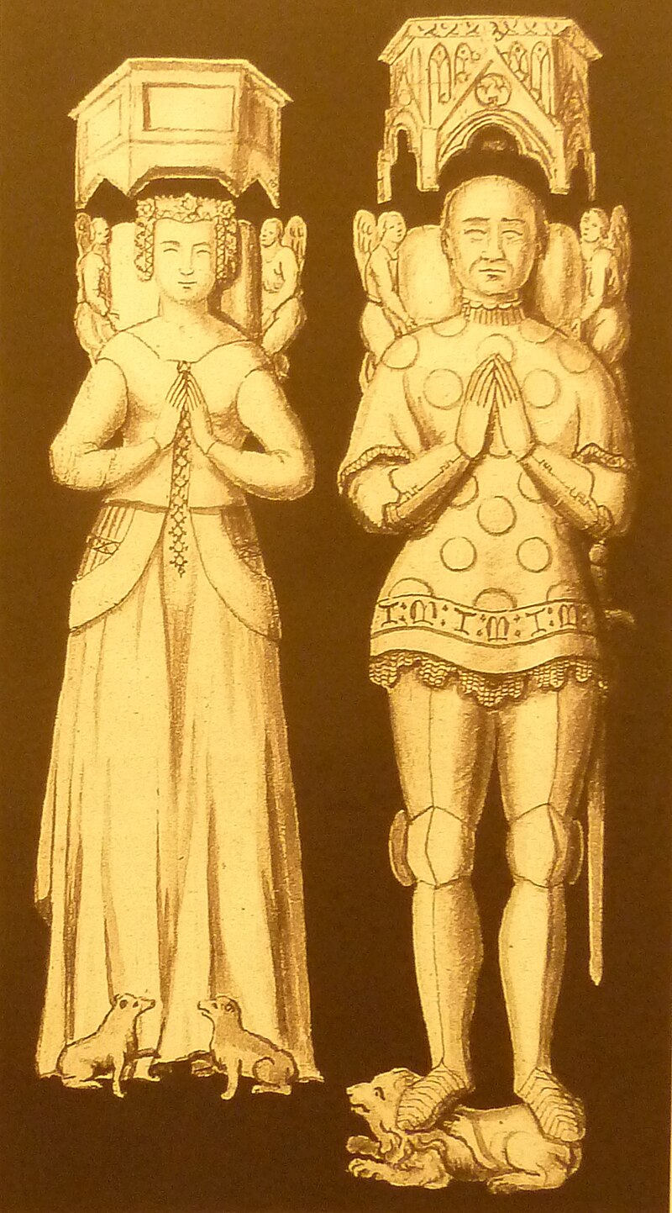
Gisant en marbre de Jean II de Malestroit et de son épouse (dessin de Dom Morice)

Slide 19
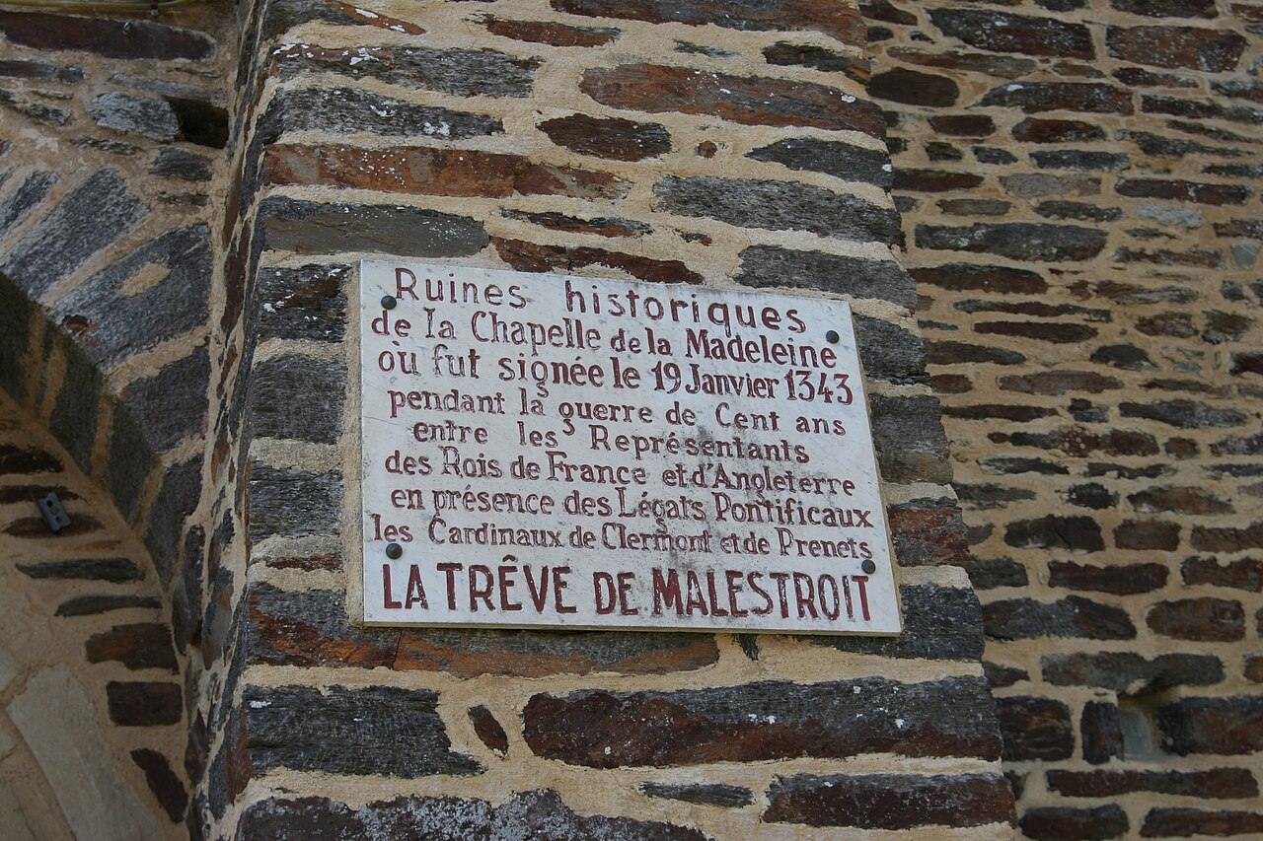
Plaque commémorative de la signature de la trêve de Malestroit le 19 janvier 1343 dans la chapelle de La Madeleine.

Slide 20
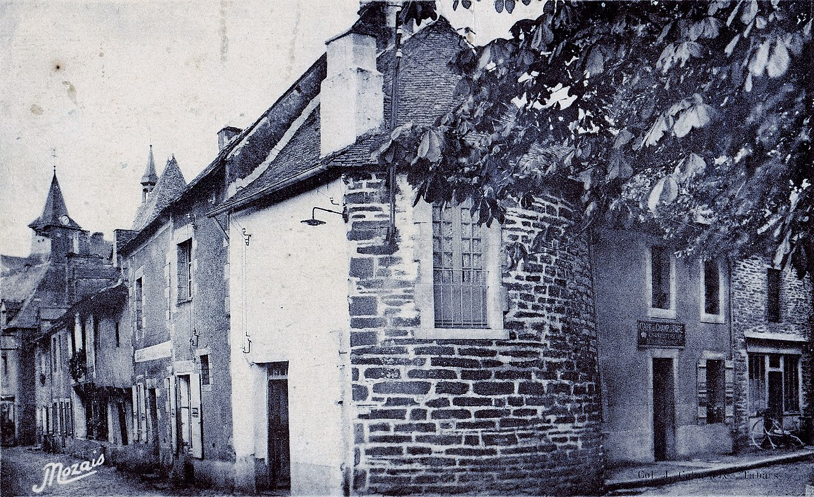
Tour datant du XVe siècle rue Saint-Michel (angle du Champ de foire) : un des rares vestiges subsistant des anciens remparts (carte postale).

Slide 21
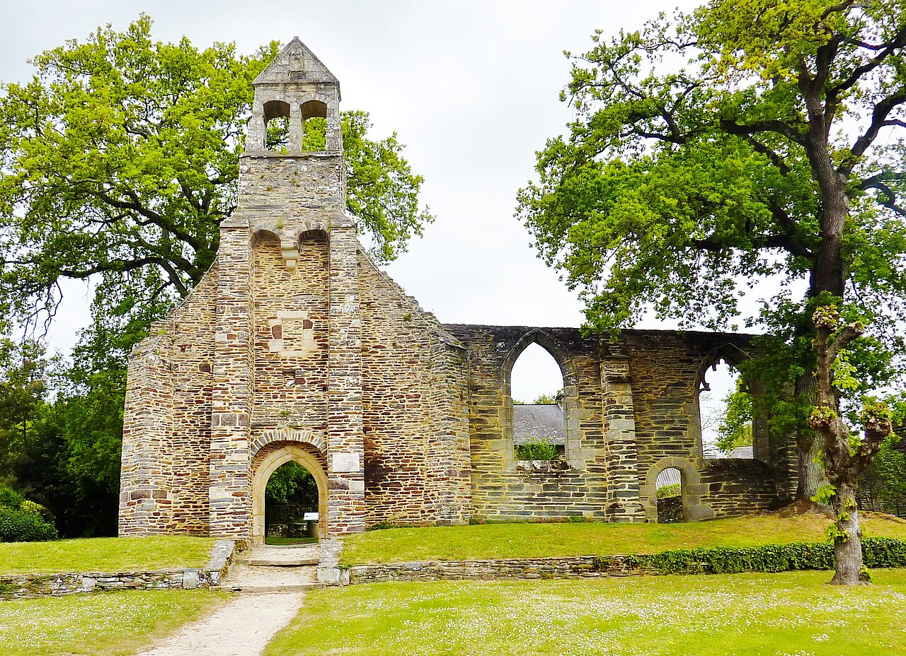
Les ruines de la chapelle de La Madeleine qui a conservé son clocher-mur.

Slide 22
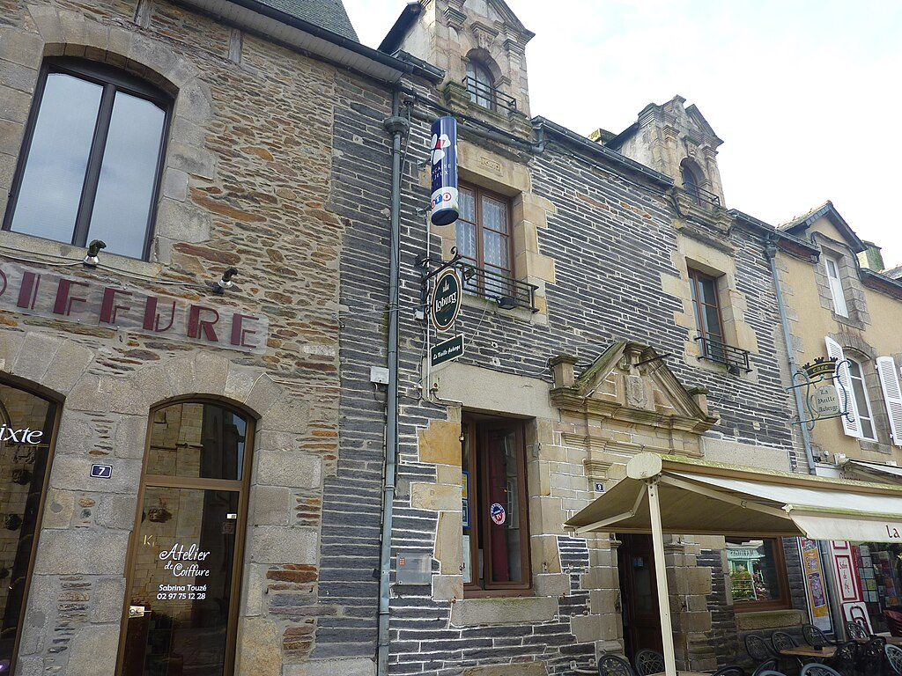
Malestroit : la maison du tribunal de la seigneurie de La Chapelle-Quintin (dite aussi Quintin-à-Malestroit).

Slide 23
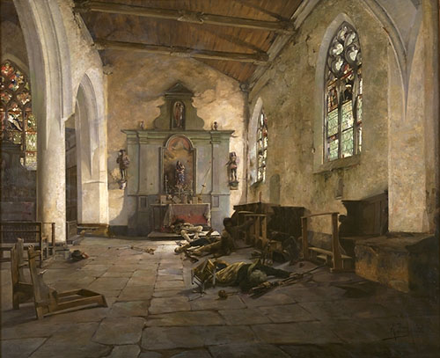
Alexandre Bloch : La Chapelle de La Madeleine à Malestroit le 15 nivôse an III (4 janvier 1795).

Slide 24
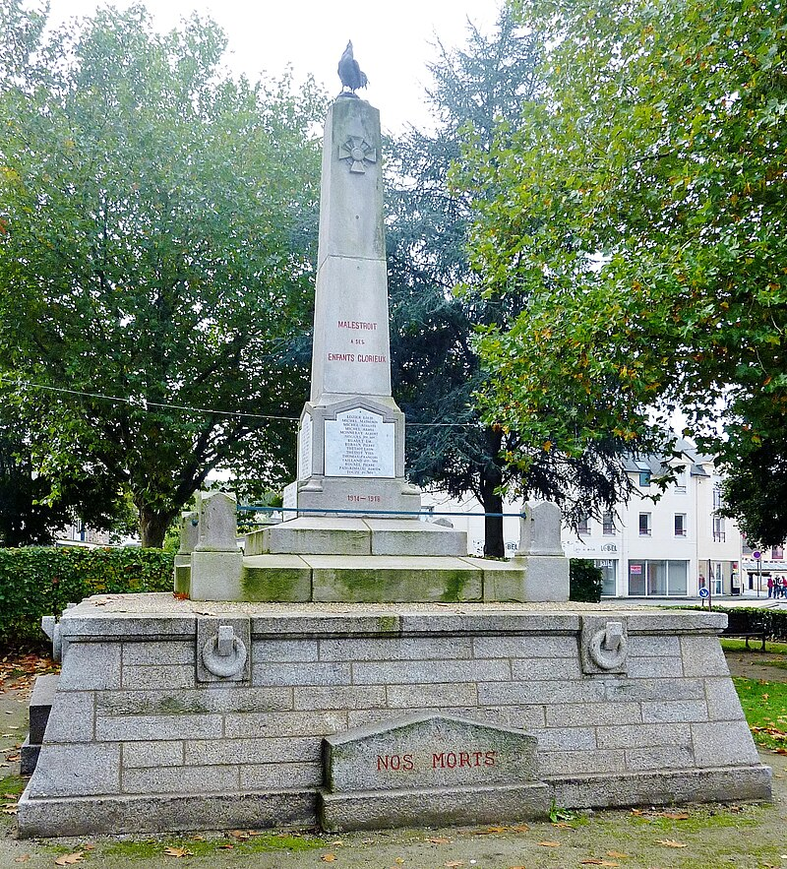
Le monument aux morts de Malestroit.

Slide 25
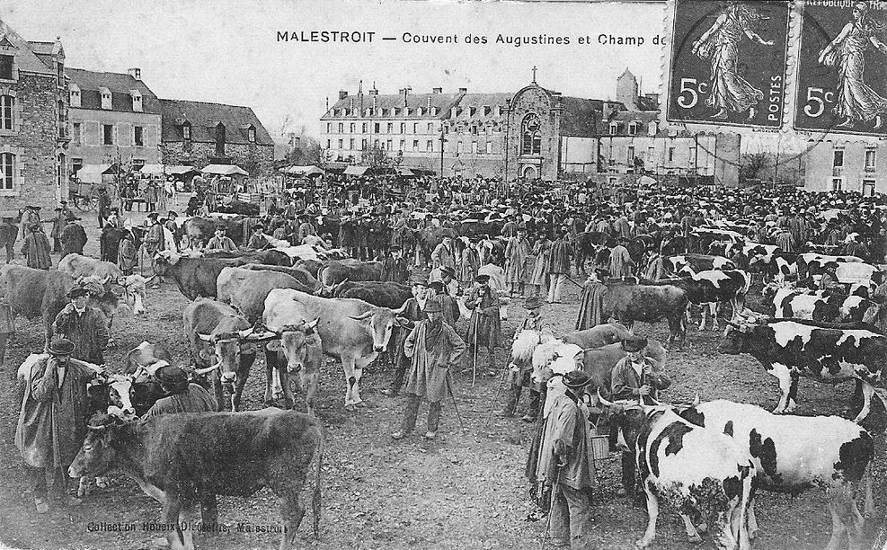
Malestroit : le champ de foire vers 1925 (carte postale).

Slide 26
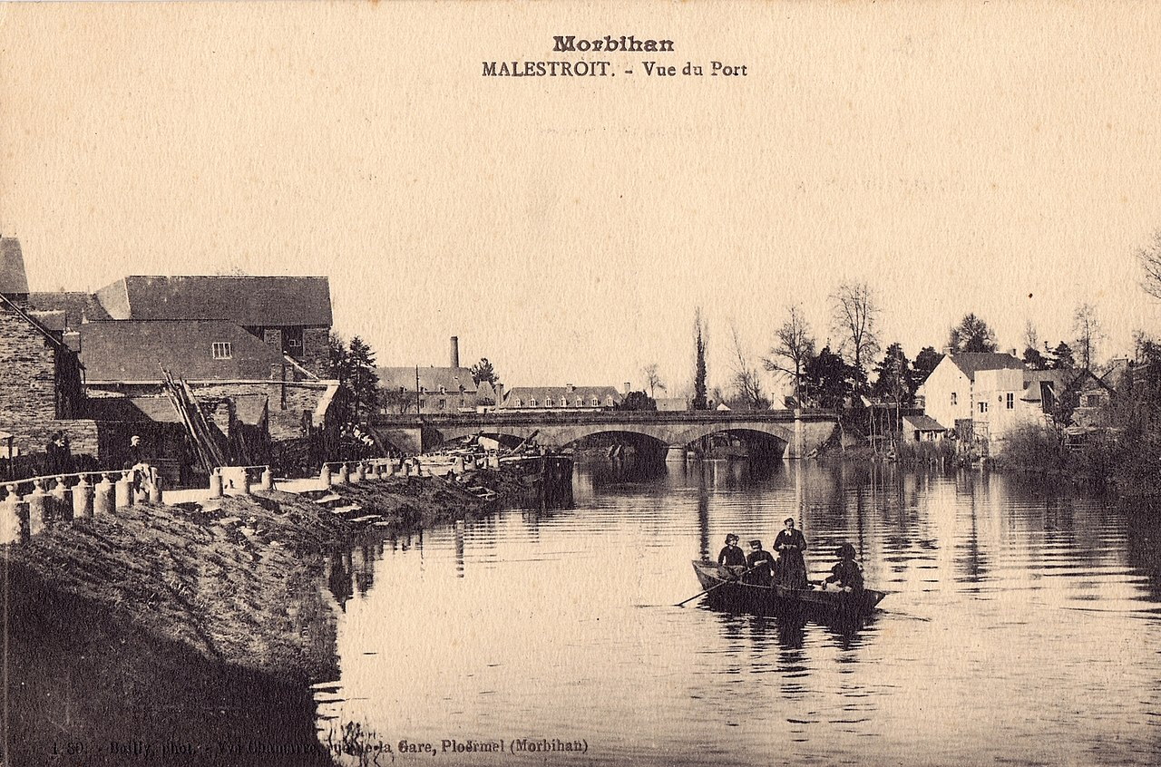
Malestroit : le port et le Pont Neuf dans la décennie 1930 (carte postale).

Slide 27
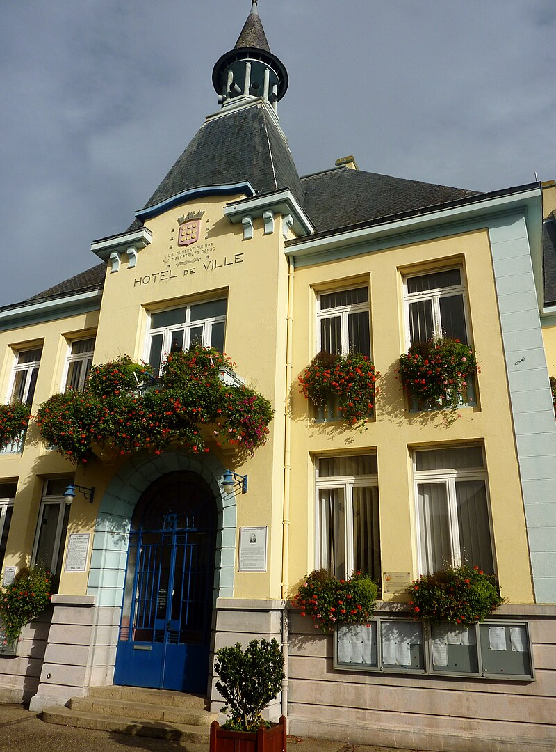
L'hôtel de ville de Malestroit.

Slide 28
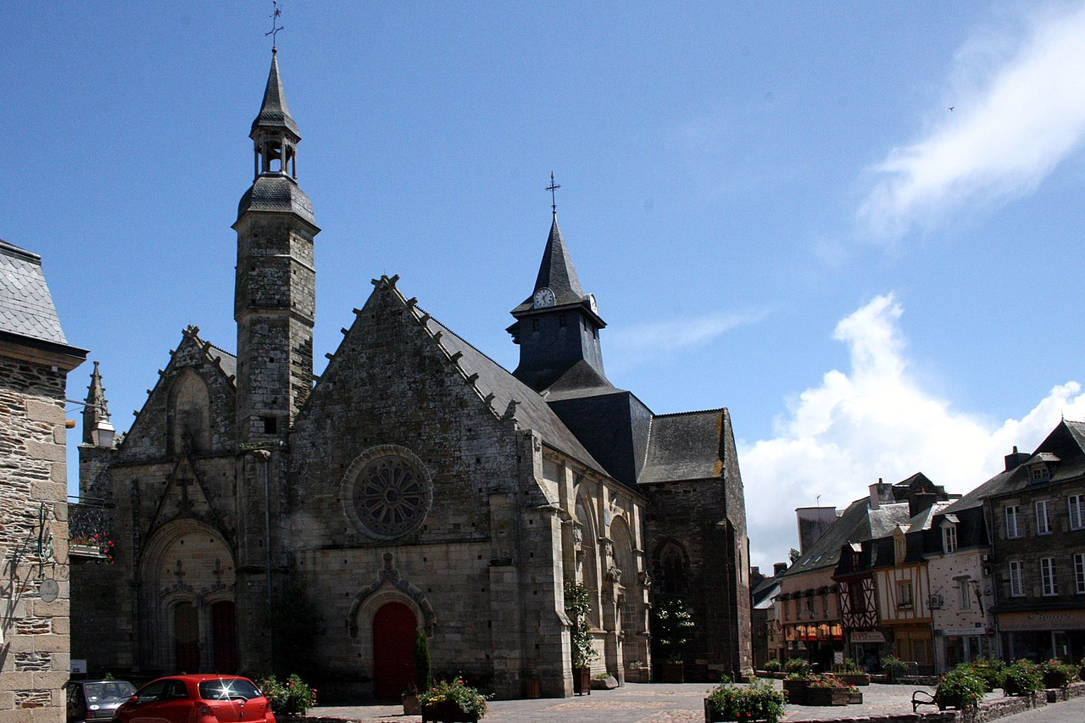
Église Saint-Gilles : vue extérieure d'ensemble 1.

Slide 29
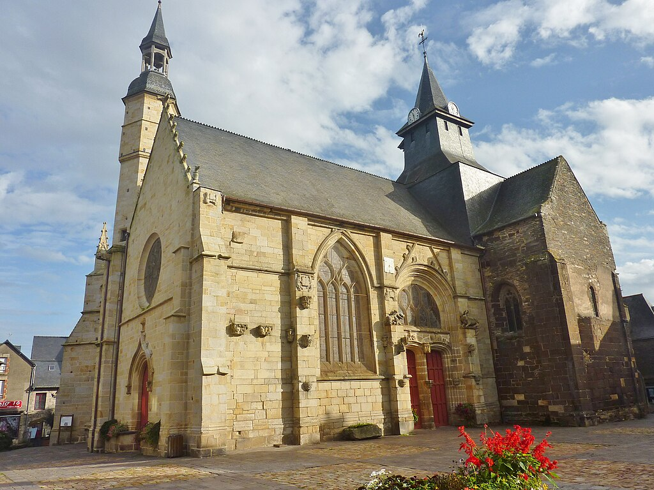
Église Saint-Gilles : vue extérieure d'ensemble 2.

Slide 30
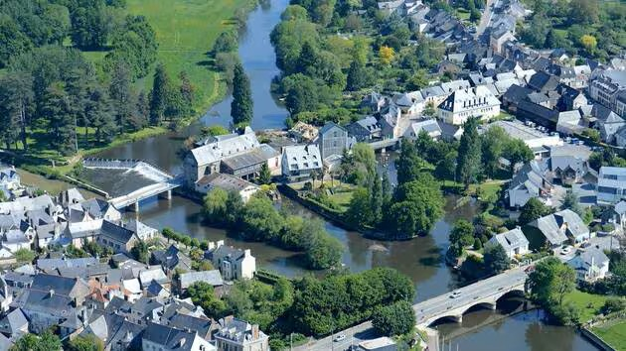
Sur une Proposition De JackDidier ,Lorient Vous Présente La Commune De Malestroit N°1 Morbihan
Les Images Et Le Son Du Net - Daniel

